Slide 1



0 1 2 3 4 5 6 7
0
1
2
3
4
5
0,0
1,0
2,0
14a
02b
14a
04b
14
ac
04
bd
04ab
11abcd
14abcd
04abcd
03abcd
20c
03d
03cd
20c
03d
0,1
1,1
2,1
14ab
22a
04b
14a
04b
03
bd
14a
02b
22a
04b
14a
04b
13abcd
13
ac
0,2
1,2
2,2
13cd
13c
00d
13c
00d
13c
03d
13c
03d
13c
03d
01abcd
01
ac
04b
01
ac
02b
01
ac
04b
10ab
10ab
10ab
0,3
1,3
2,3
10abcd
00d
03d
03d
20c
03d
13c
00d
13c
03d
22a
14a
14a
12abcd
14a
02b
22a
04b
14a
04b
0,4
1,4
2,4
21abcd
21
bd
21
bd
21
bd
13c
20c
13c
12cd
12cd
12cd
a
b
a
b
a
b
01
ac
21
bd
10ab
00abcd
20abcd
22abcd
14 a
00abcd
20abcd
c
d
c
d
c
d
12cd
03d
13c
22abcd
a
b
a
b
a
b
04b
00ab
20ab
00a
20b
c
d
c
d
c
d
02abcd
00
ac
20
bd
02
ac
22
bd
02abcd
02cd
22cd
02c
22d
a
b
a
b
a
b
c
d
c
d
c
d
a
b
a
b
a
b
c
d
c
d
c
d
a
b
a
b
a
b
c
d
c
d
c
d

Slide 2
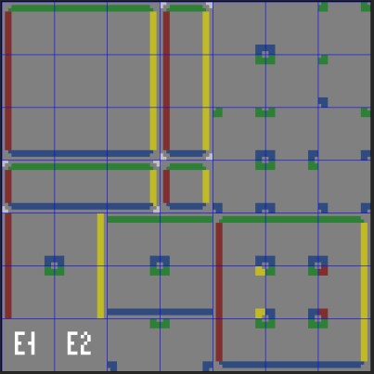
0 1 2 3 4 5 6 7
0
1
2
3
4
5
14a
02b
04ab
14a
04b
11abcd
14abcd
04abcd
14
ac
04
bd
03abcd
20c
03d
03cd
20c
03d
14ab
22a
04b
14a
04b
03
bd
14a
02b
22a
04b
14a
04b
13abcd
13
ac
13cd
13c
00d
13c
00d
13c
03d
13c
03d
13c
03d
01abcd
01
ac
04b
01
ac
02b
01
ac
04b
10ab
10ab
10ab
10abcd
00d
03d
03d
20c
03d
13c
00d
13c
03d
22a
14a
14a
12abcd
14a
02b
22a
04b
14a
04b
21abcd
21
bd
21
bd
21
bd
13c
20c
13c
12cd
12cd
12cd
01
ac
21
bd
10ab
00abcd
20abcd
22abcd
14 a
00abcd
20abcd
12cd
03d
13c
22abcd
04b
00ab
20ab
00a
20b
02abcd
00
ac
20
bd
02
ac
22
bd
02abcd
02cd
22cd
02c
22d

Slide 3
0 1 2 3 4 5 6
0
1
2
3
4
5
6

Slide 4
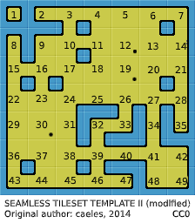
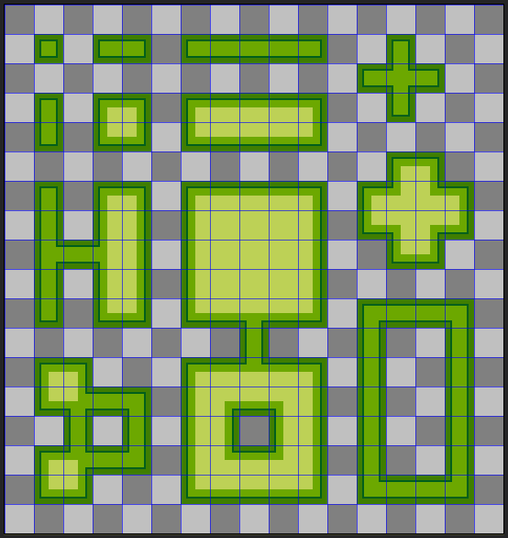

Slide 5
